Slide 1


Slide 2


প্রজননের মৌলিক ধারণা ও শ্রেণিবিন্যাস
প্রজনন (Reproduction) এর সংজ্ঞা
মানব প্রজননের বিশেষ বৈশিষ্ট্যসমূহ
সংজ্ঞা: যে জৈবিক প্রক্রিয়ায় জীব তার নিজস্ব বৈশিষ্ট্যাবলী বজায় রেখে অনুরূপ নতুন অপত্য জীব সৃষ্টি করে, তাকে প্রজনন বলে।
একলিঙ্গতা: মানুষ একলিঙ্গ প্রাণী (Unisexual); পুরুষ ও স্ত্রী প্রজননতন্ত্র পৃথক দেহে অবস্থান করে।
জীবনের ধারাবাহিকতা: DNA এবং জিনের মাধ্যমে পিতামাতার শারীরিক ও শারীরবৃত্তীয় বৈশিষ্ট্যসমূহ বংশপরম্পরায় সন্তান-সন্ততিতে সঞ্চালিত হয় (Heridity)।
যৌন দ্বিরূপতা: বাহ্যিক শারীরিক বৈশিষ্ট্যের ভিত্তিতে পুরুষ ও স্ত্রীকে স্পষ্টভাবে পৃথক করা যায় (Sexual Dimorphism)।
যৌন প্রজনন: মানুষ কেবল যৌন প্রজননের (Sexual Reproduction) মাধ্যমে শুক্রাণু ও ডিম্বাণুর মিলনে নতুন বংশধর সৃষ্টি করে।

Slide 3

পুরুষ প্রজননতন্ত্র: গঠন ও বিভাগ
প্রধান ও আনুষঙ্গিক অঙ্গসমূহ
১. প্রাথমিক প্রজনন অঙ্গ (Primary Genital Organ):
•
শুক্রাশয় (Testis): ১ জোড়া অণ্ডকোষ বা স্ক্রোটাম থলিতে অবস্থিত; প্রধান কাজ শুক্রাণু ও টেস্টোস্টেরন হরমোন তৈরি।
২. আনুষঙ্গিক নালী ও প্রজনন অঙ্গ (Accessory Organs):
•
এপিডিডাইমিস (Epididymis)
•
ভাস ডিফারেন্স (Vas deferens)
•
সেমিনাল ভেসিকল (Seminal vesicle)
•
ক্ষেপণ নালী (Ejaculatory duct) ও মূত্রনালী (Urethra)

Slide 4
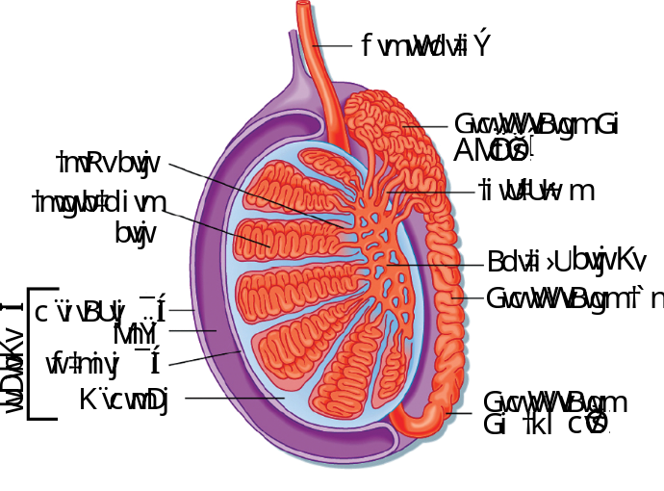


শুক্রাশয় (Testis) এর অণুবীক্ষণিক গঠন
আবরক ও টিস্যু স্তর
সেমিনিফেরাস নালিকা ও কোষসমূহ
১. টিউনিকা ভ্যাজাইনালিস (Tunica Vaginalis): শুক্রাশয়ের সর্ববহিঃস্থ সিরাস পর্দা।
সেমিনিফেরাস নালিকা (Seminiferous tubules): প্রতিটি শুক্রাশয়ে প্রায় ১০০০টি প্যাঁচানো নালিকা থাকে যেখানে স্পার্মাটোজেনেসিস ঘটে।
২. টিউনিকা অ্যালবুজিনিয়া (Tunica Albuginea): মধ্যবর্তী শ্বেততন্তুময় শক্ত আবরক স্তর।
সারটোলি কোষ (Sertoli cells): উন্নয়নশীল শুক্রাণুকে পুষ্টি যোগায় এবং রক্ষণাবেক্ষণ করে (Sperm Nurse Cell)।
৩. টিউনিকা ভাস্কুলোসা (Tunica Vasculosa): রক্তনালী সমৃদ্ধ অভ্যন্তরীণ কোমল স্তর।
লেডিগ কোষ (Interstitial Leydig cells): নালিকাসমূহের মধ্যবর্তী স্থানে থাকে; টেস্টোস্টেরন ক্ষরণ করে।
হাইড্রোসিল (Hydrocoel): আবরক স্তরে তরল জমলে এই শারীরিক অবস্থার সৃষ্টি হয়।

Slide 5





পুরুষের আনুষঙ্গিক প্রজনন নালীসমূহ
এপিডিডাইমিস
ভাস ডিফারেন্স
ক্ষেপণ ও মূত্রনালী
৪–৬ মিটার লম্বা অত্যন্ত প্যাঁচানো নালী। এখানে শুক্রাণু সাময়িকভাবে জমা থাকে, পরিপক্কতা লাভ করে এবং গতিশীলতা অর্জন করে।
প্রায় ৪০-৫০ সেমি দীর্ঘ পুরু প্রাচীরবিশিষ্ট নালী। এটি ইশিয়িয়াল রিং হয়ে শুক্রাণুকে সেমিনাল ভেসিকলে বহন করে নিয়ে যায়।
১৯ মিমি দীর্ঘ ক্ষ্যাপণ নালী এবং ২০ সেমি দীর্ঘ মূত্রনালী (Urethra) বীর্য ও মূত্র উভয়ই দেহের বাইরে নিষ্কাশন করে।
পুরুষের প্রজনন গ্রন্থিসমূহ ও সেমেন গঠন
সেমিনাল ভেসিকল (Seminal Vesicle): মূত্রাশয়ের নিচে অবস্থিত ১ জোড়া গ্রন্থি। এর থেকে খরিত গাঢ় ক্ষারীয় পিচ্ছিল তরল বীর্যের (Semen) প্রায় ৭০% গঠন করে, যাতে ফ্রুক্টোজ (শুক্রাণুর শক্তি) থাকে।
প্রোস্টেট গ্রন্থি (Prostate Gland): মূত্রাশয়ের গ্রীবায় অবস্থিত প্রাক-মূত্রনালী বেষ্টনকারী এক একক গ্রন্থি। এটি দুধের মতো হালকা ক্ষারীয় রস নিঃসৃত করে যা শুক্রাণুকে সক্রিয় রাখে।
কাউপারের গ্রন্থি (Bulbourethral / Cowper's Gland): মটরদানার মতো ১ জোড়া গ্রন্থি। প্রাক-স্খলন পিচ্ছিল তরল ক্ষরণ করে মূত্রনালীর অম্লতা প্রশমিত করে।
বীর্য বা সেমেন (Semen): এককালীন স্খলনে ৩-৫ মিলি সেমেন নির্গত হয়; প্রতি মিলিতে প্রায় ৬০–১২০ মিলিয়ন শুক্রাণু থাকে।

Slide 6
পুরুষ প্রজনন হরমোন ও তাদের ভূমিকা
হরমোনের নাম | উৎপত্তিস্থল | প্রধান কাজ ও প্রভাব
GnRH | হাইপোথ্যাল্যামাস | পিটুইটারি গ্রন্থি থেকে FSH ও LH নিঃসরণ উদ্দীপিত করে।
FSH (Follicle Stimulating) | অগ্র পিটুইটারি | সেমিনিফেরাস নালিকায় স্পার্মাটোজেনেসিস বা শুক্রাণু উৎপাদন শুরু করে।
ICSH / LH | অগ্র পিটুইটারি | লেডিগের ইন্টারস্টিশিয়াল কোষকে টেস্টোস্টেরন ক্ষরণে উদ্দীপিত করে।
টেস্টোস্টেরন (Testosterone) | লেডিগ কোষ (Testis) | পুরুষ গৌণ যৌন লক্ষণ বিকাশ, শুক্রাণু পরিপক্কতা ও পেশি গঠনে সাহায্য করে।
ইনহিবিন (Inhibin) | সারটোলি কোষ | অতিরিক্ত শুক্রাণু উৎপাদনে FSH নিঃসরণে ঋণাত্মক ফিডব্যাক দেয়।

Slide 7
স্ত্রী প্রজননতন্ত্র: গঠন ও অঙ্গসমূহ
প্রধান অঙ্গ ও তাদের অংশ
১. প্রাথমিক অঙ্গ - ডিম্বাশয় (Ovary):
•
শ্রোণি গহ্বরে অবস্থিত ১ জোড়া বাদামাকৃতির অঙ্গ। ডিম্বাণু উৎপাদন ও হরমোন (ইস্ট্রোজেন, প্রজেস্টেরন) ক্ষরণ করে।
২. আনুষঙ্গিক প্রজনন অঙ্গ:
•
ডিম্বনালী (Fallopian Tube): ডিম্বাণু গ্রহণ ও নিষেকের স্থান।
•
জরায়ু (Uterus): ভ্রূণ রোপণ ও বৃদ্ধির স্থান।
•
যোনি (Vagina): প্রসব নালী ও মৈথুন অঙ্গ।

Slide 8


ডিম্বাশয় ও ফেলোপিয়ান নালীর গঠন
ডিম্বাশয় (Ovary) এর অভ্যন্তরীণ গঠন
ফেলোপিয়ান নালী (Fallopian Tube)
জার্মিনাল এপিথেলিয়াম: ডিম্বাশয়ের বাহিরের একস্তরী ঘনকাকার আবরণ।
দৈর্ঘ্য: ১০–১২ সেমি দীর্ঘ নালী।
টিউনিকা অ্যালবুজিনিয়া: এপিথেলিয়ামের নিচের সংযোজক টিস্যু।
অংশসমূহ: ১. ইনফান্ডিবুলাম (ফিম্ব্রিযুক্ত ফানেল), ২. অ্যাম্পুলা (প্রশস্ত অংশ - নিষেকের স্থান), ৩. ইসমাস (সংীর্ণ অংশ) ও ৪. ইউটেরাইন অংশ।
কর্টেক্স ও মেডুলা: বহিরাঞ্চল কর্টেক্সে বিভিন্ন দশার গ্রাফিয়ান ফলিকল (Graafian follicle) ও কর্পাস লিউটিয়াম থাকে; কেন্দ্রস্থল মেডুলায় রক্তনালী থাকে।
কাজ: ডিম্বাশয় থেকে মুক্ত ডিম্বাণু গ্রহণ এবং নিষেকের উপযুক্ত পরিবেশ তৈরি।

Slide 9


জরায়ুর (Uterus) গঠন ও স্তরায়ন
জরায়ুর প্রধান ৩টি অঞ্চল
জরায়ু প্রাচীরের ৩টি টিস্যু স্তর
১. ফান্ডাস (Fundus): ফেলোপিয়ান নালীর সংযোগস্থলের উপরের গম্বুজাকৃতির অংশ।
১. পেরিমেট্রিয়াম (Perimetrium): সর্ববহিঃস্থ পাতলা পারটোনিয়াম আবরণ।
২. মায়োমেট্রিয়াম (Myometrium): মধ্যবর্তী পুরু মসৃণ পেশিস্তো যা প্রসবের সময় সংকুচিত হয়।
২. বডি বা দেহ (Body): জরায়ুর প্রধান ত্রিভুজাকার মধ্যবর্তী অঞ্চল।
৩. সার্ভিক্স (Cervix): জরায়ুর সরু নিচের গ্রীবা যা যোনিতে উন্মুক্ত হয়।
৩. এন্ডোমেট্রিয়াম (Endometrium): অভ্যন্তরীণ গ্রন্থিময় রক্তনালীপূর্ণ স্তর যা রজঃচক্রে পরিবর্তিত হয়।

Slide 10
স্ত্রী প্রজনন হরমোন ও তাদের ভূমিকা
হরমোনের নাম | উৎপত্তিস্থল | প্রধান কার্যাবলী
ইস্ট্রোজেন (Estrogen) | গ্রাফিয়ান ফলিকল (Ovary) | নারী গৌণ যৌন বৈশিষ্ট্য প্রকাশ, এন্ডোমেট্রিয়াম পুনর্গঠন।
প্রজেস্টেরন (Progesterone) | কর্পাস লিউটিয়াম | গর্ভধারণ বজায় রাখা, প্লাসেন্টা গঠন ও জরায়ু রোপণ উপযোগী রাখা।
FSH | অগ্র পিটুইটারি | ডিম্বাশয়ে ফলিকল পরিপক্কতা এবং ইস্ট্রোজেন নিঃসরণ ঘটায়।
LH (Luteinizing Hormone) | অগ্র পিটুইটারি | অ্যাভিউলেশন বা ডিম্বপাত ঘটায় এবং কর্পাস লিউটিয়াম তৈরি করে।
অক্সিটোসিন (Oxytocin) | পশ্চাৎ পিটুইটারি | প্রসবকালে জরায় পেশির সংকোচন ও দুগ্ধ নিঃসরণে সাহায্য করে।

Slide 11


গ্যামেটোজেনেসিস: শুক্রাণু ও ডিম্বাণু জনন
স্পার্মাটোজেনেসিস (Spermatogenesis)
ঊজেনেসিস (Oogenesis)
সংজ্ঞা: সেমিনিফেরাস নালিকায় প্রাইমর্ডিয়াল জার্ম কোষ থেকে হ্যাপ্লয়েড শুক্রাণু সৃষ্টির প্রক্রিয়া।
সংজ্ঞা: ডিম্বাশয়ে প্রাইমর্ডিয়াল জার্ম কোষ থেকে হ্যাপ্লয়েড ডিম্বাণু (Ovum) তৈরির প্রক্রিয়া।
ধাপসমূহ:
ধাপসমূহ:
•
১. সংখ্যাবৃদ্ধি পর্যায় (Spematogonia Mitosis)
•
১. সংখ্যাবৃদ্ধি পর্যায় (Oogonia Mitosis)
•
২. বৃদ্ধি পর্যায় (Primary Spermatocyte)
•
২. বৃদ্ধি পর্যায় (Primary Oocyte - দীর্ঘস্থায়ী)
•
৩. পরিপক্কন পর্যায় (Meiosis I & II -> Spermatid)
•
৩. পরিপক্কন পর্যায় (১টি কার্যকরী Ovum + ৩টি পোলার বডি)
•
৪. স্পার্মিওজেনেসিস (Spermatid থেকে শুক্রাণুতে রূপান্তর)

Slide 12
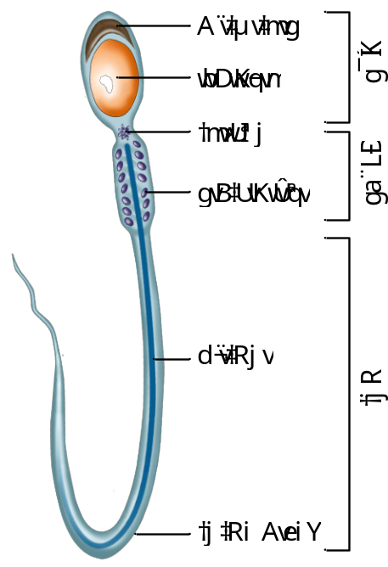
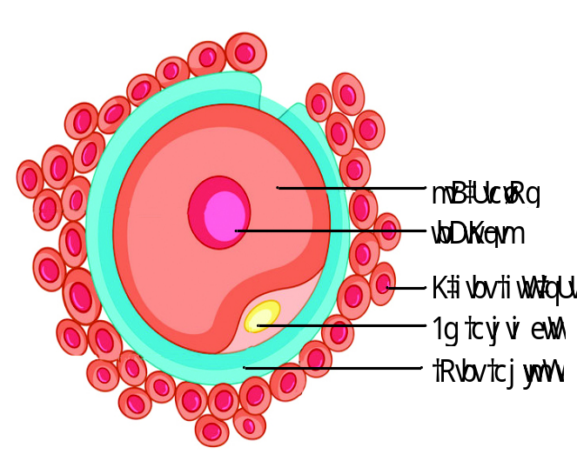
শুক্রাণু ও ডিম্বাণুর আণুবীক্ষণিক গঠন
গঠনগত বৈচিত্র্য ও অংশসমূহ
১. মানুষের শুক্রাণু (Spermatozoa):
•
মস্তক (Head): হ্যাপ্লয়েড নিউক্লিয়াস ও অ্যাক্রোসোম (গলগি বডি থেকে তৈরি এনজাইমযুক্ত টুপি) ধারণ করে।
•
গ্রীবা ও মধ্যখণ্ড: সেন্ট্রিওল ও মাইটোকন্ড্রিয়া (সর্পিল স্পাইরাল) থাকে যা সচলতার শক্তি যোগায়।
•
পুচ্ছ (Tail): ফ্লাজেলাযুক্ত, সাঁতার কাটতে সাহায্য করে।
২. ডিম্বাণু (Ovum): অল্যাসিথাল (কুসুমহীন), বাইরে জোনা পেলুসিডা ও করোনা রেডিয়াটা আবরণ থাকে।

Slide 13
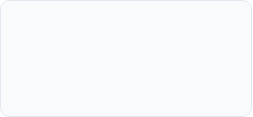

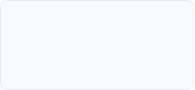
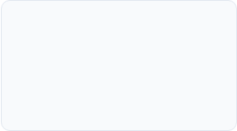
রজঃচক্র বা ঋতুচক্রের (Menstrual Cycle) পর্যায়
৬-১৩তম দিন
১৫-২৮তম দিন
মেরামত পর্যায়: Estrogen প্রভাবে এন্ডোমেট্রিয়াম পুনঃবৃদ্ধি লাভ করে।
ক্ষরণ পর্যায়: Progesterone প্রভাবে এন্ডোমেট্রিয়াম রোপণ উপযোগী হয়।
১-৫ম দিন
১৪তম দিন
রক্তক্ষরণ পর্যায়: এন্ডোমেট্রিয়াম ভেঙে রক্ত ও অনিষিক্ত ডিম্বাণু নিঃসৃত হয়।
অ্যাভিউলেশন (ডিম্বপাত): LH সার্জের প্রভাবে গ্রাফিয়ান ফলিকল থেকে ডিম্বাণু মুক্ত হয়।

Slide 14

বয়ঃসন্ধিকাল বা বয়ঃপ্রাপ্তি (Puberty)
সংজ্ঞা ও শারীরবৃত্তীয় পরিবর্তন
১২-১৫
সংজ্ঞা: মানব জীবনের যে দশায় প্রজনন অঙ্গসমূহ পরিপক্কতা লাভ করে এবং প্রজননক্ষমতা অর্জিত হয়, তাকে বয়ঃসন্ধিকাল বলে।
ছেলেদের পরিবর্তন: গলার স্বর পরিবর্তন (Adam's Apple), দাড়ি-গোঁফ গজানো, শুক্রাণু উৎপাদন শুরু ও পেশিবহুল গঠন।
বয়সে সূচনা (বছর)
মেয়েদের পরিবর্তন: স্তন গ্রন্থির বিকাশ, মেনarche (প্রথম ঋতুস্রাব) সূচনা, শ্রোণিঅঞ্চল প্রশস্ত হওয়া।

Slide 15

ট্যানার স্কেল (Tanner Stages): বিকাশ পর্যায়
পর্যায় (Stage) | মেয়েদের ক্ষেত্রে লক্ষণ (Breast & Pubic Hair) | ছেলেদের ক্ষেত্রে লক্ষণ (Genitals & Pubic Hair)
Stage 1 (Pre-pubertal) | কোনো স্তন টিস্যু প্রবৃদ্ধি নেই; সূক্ষ্ম লোম। | শিশুশূল প্রজননাঙ্গ আকার; লোমহীন।
Stage 2 | স্তন বাড (Breast bud) সূচনা; হালকা কোঁকড়ানো লোম। | অণ্ডকোষ ও স্ক্রোটাম বৃদ্ধি; ত্বকে লালচে ভাব।
Stage 3 | স্তন ও অ্যারওলার আরও বৃদ্ধি; গাঢ় ঘন লোম। | শিহ্ন দৈর্ঘ্যে বৃদ্ধি; শুক্রাশয় বড় হওয়া।
Stage 4 | অ্যারওলা ও নিপল পৃথক টিলা গঠন করে। | শিহ্ন প্রস্থে বৃদ্ধি; প্রজননাঙ্গে পূর্ণাঙ্গ লোম।
Stage 5 (Adult) | পূর্ণাঙ্গ প্রাপ্তবয়স্ক স্তনের আকৃতি। | পূর্ণাঙ্গ প্রাপ্তবয়স্ক আকৃতি ও লোম বিস্তার।

Slide 16
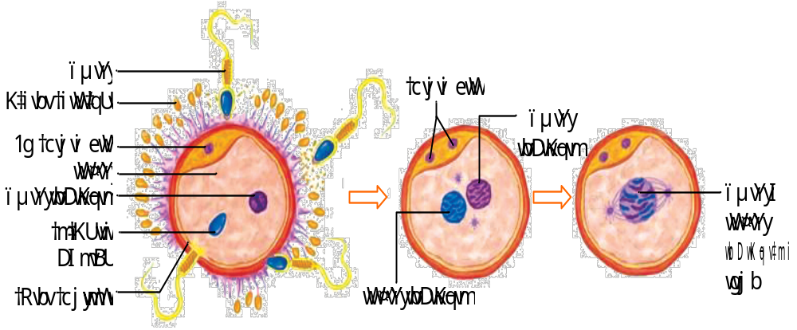
নিষেক প্রক্রিয়া (Fertilization) ও ধাপসমূহ
সংজ্ঞা ও ধাপসমূহ
সংজ্ঞা: শুক্রাণু (n) ও ডিম্বাণুর (n) নিউক্লিয়াসের মিলন ঘটে ডিপ্লয়েড (2n) জাইগোট গঠনের প্রক্রিয়াকে নিষেক বলে। এটি ফেলোপিয়ান নালীর অ্যাম্পুলায় ঘটে।
প্রধান ধাপসমূহ:
•
১. শুক্রাণুর আগমন ও ক্যাপাসিটেশন (Capacitation)
•
২. অ্যাক্রোসোম বিক্রিয়া (Acrosome reaction - Hyaluronidase এনজাইম ক্ষরণ)
•
৩. জোনা পেলুসিডা ভেদ ও কর্টিকাল বিক্রিয়া (Polyspermy প্রতিরোধ)
•
৪. এমফিডিক্সিস (উভয় নিউক্লিয়াসের মিলন)

Slide 17
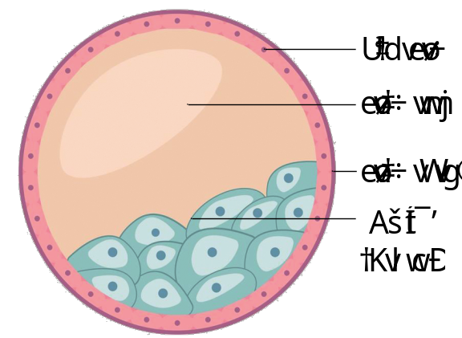
ইমপ্লান্টেশন (Implantation) ও ব্লাস্টোসিস্ট
ক্লিভেজ থেকে ব্লাস্টোসিস্ট গঠন
ইমপ্লান্টেশন বা রোপণ প্রক্রিয়া
ক্লিভেজ (Cleavage): জাইগোটের দ্রুত মাইটোটিক বিভাজন। কোষগুলোকে ব্লাস্টোমিয়ার বলে।
সংজ্ঞা: নিষেকের ৬-৯ দিনের মাথায় ব্লাস্টোসিস্ট জরায়ুর এন্ডোমেট্রিয়াম স্তরে সংস্থাপিত হওয়াকে ইমপ্লান্টেশন বলে।
মরুলা (Morula): ১৬-৩২ কোষবিশিষ্ট নিরেট বলের মতো দশা।
হরমোনের ভূমিকা: ট্রফোপ্লাস্ট থেকে hCG (Human Chorionic Gonadotropin) নিঃসৃত হয়, যা প্রজেস্টেরন নিঃসরণ অব্যাহত রাখে।
ব্লাস্টোসিস্ট (Blastocyst): তরলপূর্ণ গহ্বরযুক্ত (ব্লাস্টোসিল) দশা। এর বাইরে ট্রফোপ্লাস্ট এবং ভেতরে ইনার সেল মাস (Inner cell mass) থাকে।

Slide 18



ভ্রূণীয় বহিঃস্থ পর্দাসমূহ (Extra-embryonic Membranes)
অ্যামনিওন (Amnion)
কোরিওন (Chorion)
অল্যান্টয়েস ও কুসুম থলি
অভ্যন্তরীণ পর্দা; তরলে (Amniotic fluid) পূর্ণ থাকে যা ভ্রূণকে ধাক্কা, আঘাত ও শুষ্কতা থেকে রক্ষা করে।
সর্ববহিঃস্থ আবরণী; জরায়ুগাত্রের সাথে অমরা বা প্লাসেন্টা গঠনে সরাসরি অংশগ্রহণ করে।
অল্যান্টয়েস (Allantois) রক্তনালী তৈরি করে নাভিরাজু গঠন করে; কুসুম থলি (Yolk sac) প্রাথমিক রক্তকোষ তৈরি করে।

Slide 19
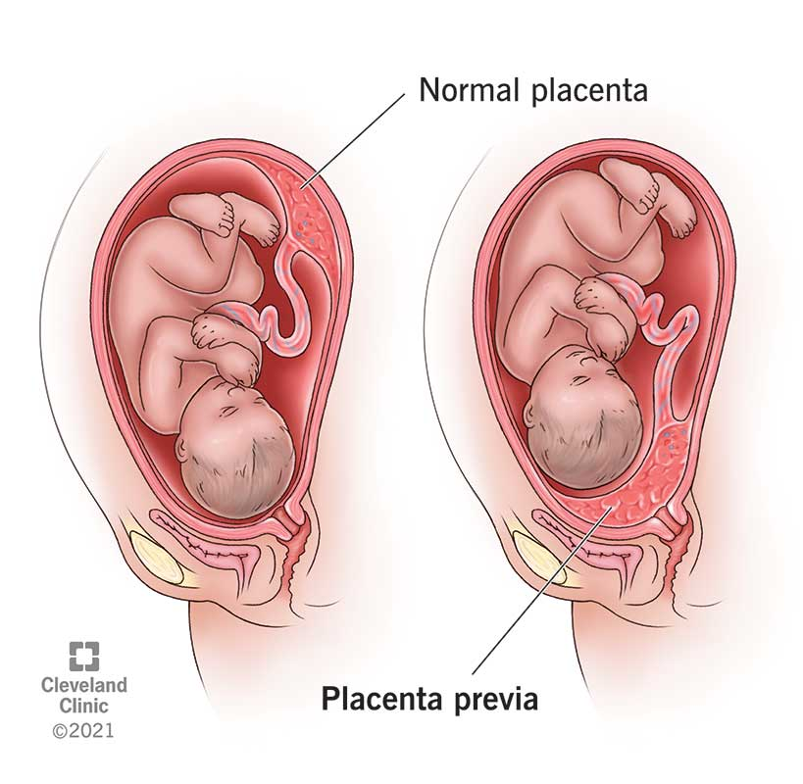
অমরা বা প্লাসেন্টা (Placenta)
গঠন ও শারীরবৃত্তীয় গুরুত্ব
সংজ্ঞা: যে বিশেষ অঙ্গের মাধ্যমে মাতৃক জরায়ুপ প্রাচীর এবং ভ্রূণের কোরিওনিক ভিলি ঘনিষ্ঠভাবে সংযুক্ত হয়ে পুষ্টি ও গ্যাসের বিনিময় ঘটায়, তাকে অমরা বা প্লাসেন্টা বলে।
প্রধান কাজ:
•
পুষ্টি ও শ্বসন: মাতৃরক্ত থেকে O2 ও পুষ্টি ভ্রূণে পরিবাহিত হয়।
•
রেচন: CO2 ও ইউরিয়া মাতৃদেহে নিষ্কাশিত হয়।
•
হরমোন ক্ষরণ: hCG, Estrogen, Progesterone ও Relaxin ক্ষরণ করে।

Slide 20

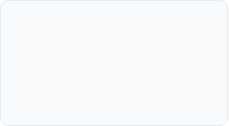
প্রসব বা শিশুর জন্ম প্রক্রিয়ার (Parturition) পর্যায়
৪. দুগ্ধ ক্ষরণ (Lactation)
২. শিশু নিষ্কাশন
প্রোল্যাকটিন (Prolactine) হরমোনের প্রভাবে স্তনগ্রন্থি থেকে শালদুধ (Colostrum) খরিত হয়।
তীব্র পেশি সংকোচনে শিশু যোনিপথ দিয়ে বাইরে ভূমিষ্ঠ হয় (২০–৫০ মিনিট)।
১. প্রসারণ পর্যায়
৩. ফুল বা অমরা প্রসব
অক্সিটোসিন ক্ষরণে জরায়ু সংকোচন শুরু হয়; সার্ভিক্স ১০ সেমি প্রসারিত হয় (৬–১২ ঘণ্টা)।
শিশুর জন্মের ১৫-৩০ মিনিটের মধ্যে অমরা ও ভ্রূণীয় পর্দা বাইরে বের হয়ে আসে।

Slide 21
পুরুষ ও নারীর প্রজনন অক্ষমতা (Infertility)
পুরুষের অক্ষমতার কারণসমূহ
নারীর অক্ষমতার কারণসমূহ
১. এজুস্পার্মিয়া (Azoospermia): বীর্যে শুক্রাণুর সম্পূর্ণ অনুপস্থিতি।
১. অ্যানঅভিউলেশন (Anovulation): ডিম্বাশয় থেকে ডিম্বাণু মুক্ত না হওয়া (PCOS রোগ)।
২. অলিগোস্পার্মিয়া (Oligospermia): বীর্যে প্রতি মিলিতে ২০ মিলিয়নের কম শুক্রাণু থাকা।
২. টিউবাল ব্লক: ফেলোপিয়ান নালী অবরুদ্ধ থাকা।
৩. অ্যাস্থেনোস্পার্মিয়া: শুক্রাণুর সন্তরণ গতিশীলতার অভাব।
৩. এন্ডোমেট্রিওসিস: জরায়ু প্রাচীরের অস্বাভাবিক সংক্রমণ বা গঠন।

Slide 22



সহায়ক প্রজনন প্রযুক্তি (Assisted Reproductive Tech)
IVF (In Vitro Fertilization)
ICSI
AI / IUI
টেস্টটিউব বেবি পদ্ধতি; দেহের বাইরে কাচের পাত্রে শুক্রাণু ও ডিম্বাণুর নিষেক ঘটিয়ে জরায়ুতে রোপণ।
Intracytoplasmic Sperm Injection; সরাসরি একটি শুক্রাণুকে অণুবীক্ষণ যন্ত্রের নিচে ডিম্বাণুর সাইটোপ্লাজমে প্রবেশ করানো।
Artificial Insemination / Intrauterine Insemination; কৃত্রিমভাবে ধৌতকৃত শুক্রাণু সরাসরি জরায়ুতে স্থাপন।

Slide 23
প্রধান প্রধান যৌনবাহিত রোগ (STDs)
রোগের নাম | রোগজীবাণুর নাম | প্রধান লক্ষণসমূহ | প্রতিরোধ ও প্রতিকার
সিফিলিস (Syphilis) | Treponema pallidum (ব্যাকটেরিয়া) | জননাঙ্গে ব্যথাহীন ক্ষত (Sanker), ত্বকে র্যাশ, স্নায়ুতন্ত্রের ক্ষতি। | পেনিসিলিন অ্যান্টিবায়োটিক; নিরাপদ শারীরিক সম্পর্ক।
গনোরিয়া (Gonorrhea) | Neisseria gonorrhoeae (ব্যাকটেরিয়া) | মূত্রনালীতে প্রদাহ, পুঁজ নির্গমন, প্রস্রাবে তীব্র জ্বালাপোড়া। | অ্যান্টিবায়োটিক চিকিৎসা; ব্যক্তিগত সচেতনতা।
এইডস (AIDS) | HIV (Human Immunodeficiency Virus) | দেহের অনাক্রম্যতা বা প্রতিরোধ ক্ষমতা সম্পূর্ণ ধ্বংস হওয়া। | নিরাপদ রক্ত গ্রহণ; ডিসপোজেবল সিরিঞ্জ ব্যবহার।

Slide 24
জন্মনিয়ন্ত্রণ পদ্ধতি ও প্রজনন স্বাস্থ্য
অস্থায়ী পদ্ধতি (Temporary): কন্ডম (Physical barrier), খাবার বড়ি (Hormonal oral pills), IUD (Cu-T), প্রজেস্টেরন ইনজেকশন।
স্থায়ী পদ্ধতি - পুরুষ (Vasectomy): পুরুষের ভাস ডিফারেন্স নালী কেটে বেঁধে দেওয়া হয়।
স্থায়ী পদ্ধতি - নারী (Tubectomy): নারীর ফেলোপিয়ান নালী কেটে বেঁধে দেওয়া হয় যাতে ডিম্বাণু আসতে না পারে।
প্রজনন স্বাস্থ্য সচেতনতা: বয়ঃসন্ধিকালীন পুষ্টি, ব্যক্তিগত পরিচ্ছন্নতা, বাল্যবিবাহ রোধ এবং মাতৃত্বকালীন সঠিক যত্ন গ্রহণ।

